Slide 1


Курс “Разработка Android-приложений
для Умного дома” 3 лекция
Гумеров Рустам Вильевич
Ведущий курса
Руководитель группы мобильной разработки
Telegram: @psrustik
Почта: rustik@intersvyaz.net

Slide 2

User Interface

Slide 3
Layout
XML-файл
Runtime code

Slide 4
Layout XML
Разделение логики и представления
Визуализация в IDE

Slide 5
res/layout/activity_main.xml
<?xml version="1.0" encoding="utf-8"?>
<LinearLayout xmlns:android="http://schemas.android.com/apk/res/android"
android:layout_width="match_parent"
android:layout_height="match_parent"
android:orientation="vertical" >
<TextView android:id="@+id/text"
android:layout_width="wrap_content"
android:layout_height="wrap_content"
android:text="Hello, I am a TextView" />
<Button android:id="@+id/button"
android:layout_width="wrap_content"
android:layout_height="wrap_content"
android:text="Hello, I am a Button" />
</LinearLayout>

Slide 6
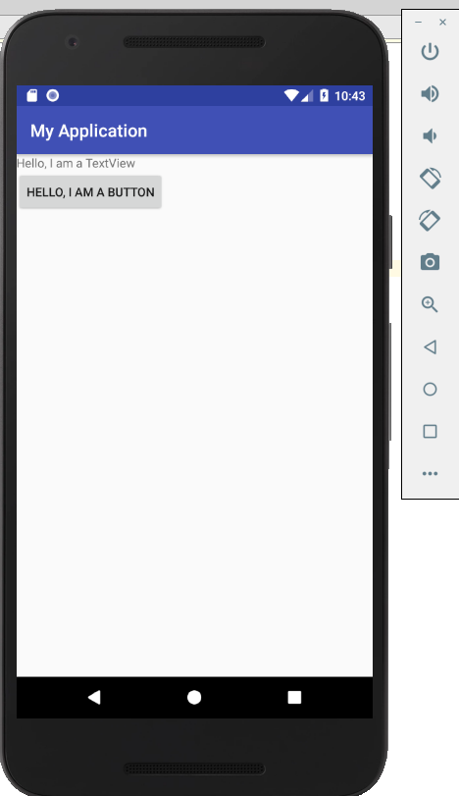
Layout XML
class MainActivity …
...
@Override
protected void onCreate(Bundle savedInstanceState) {
super.onCreate(savedInstanceState);
setContentView(R.layout.activity_main);
}

Slide 7
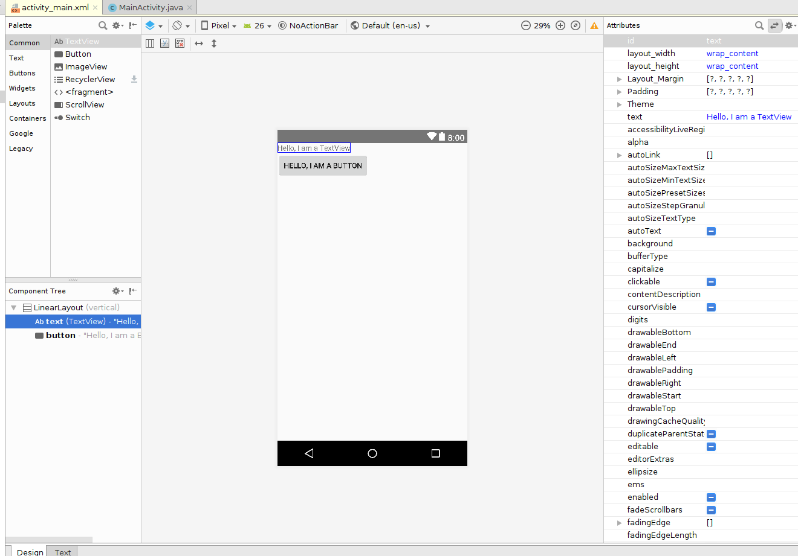
Layout XML Design

Slide 8
findViewById
id
findViewById()
@Override
protected void onCreate(Bundle savedInstanceState) {
super.onCreate(savedInstanceState);
setContentView(R.layout.activity_main);
Button myButton = (Button) findViewById(R.id.button);
View.OnClickListener btnListener = new View.OnClickListener() {
@Override
public void onClick(View v) {
// some login
}
};
myButton.setOnClickListener(btnListener);
}

Slide 9
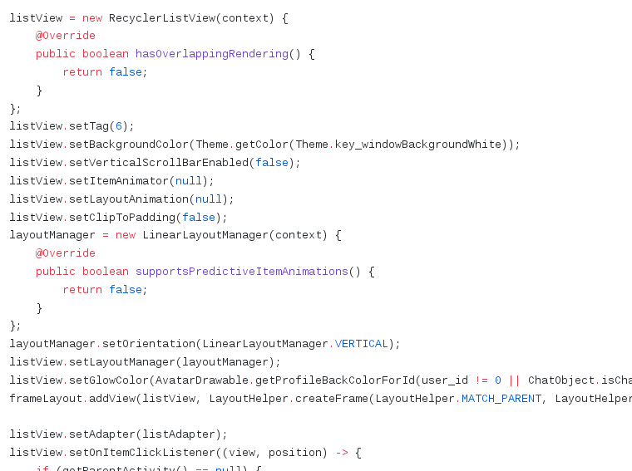
Layout Runtime

Slide 10
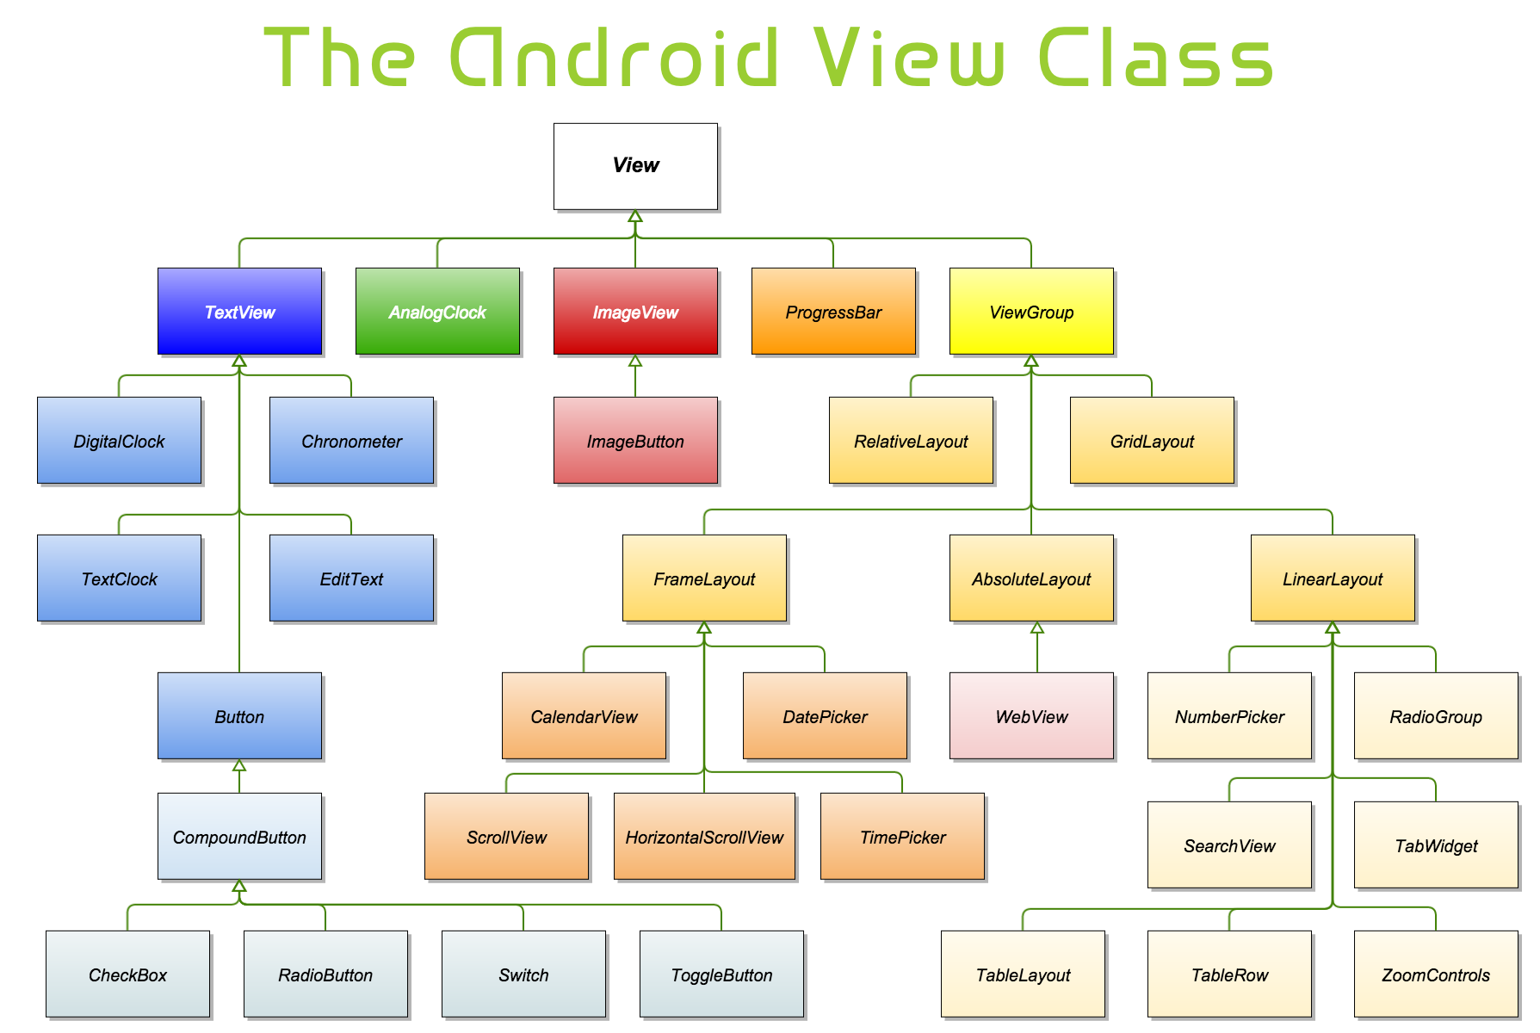

Slide 11
ViewGroup
LinearLayout
TableLayout
RelativeLayout
AbsoluteLayout
ConstraintLayout

Slide 12
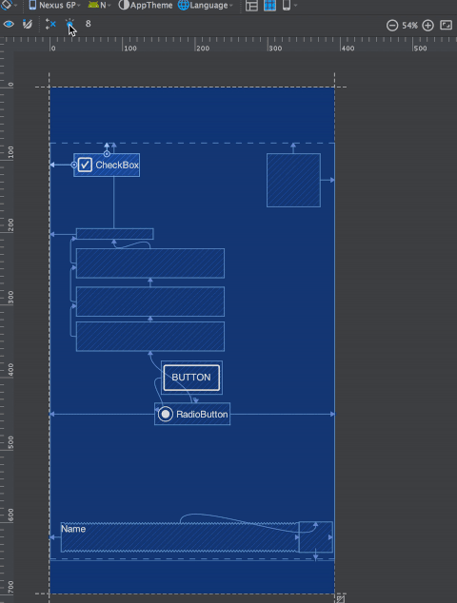
ConstraintLayout
Google I/O 2016
Привязки элементов
BaseLine
Визуальный редактор

Slide 13
Material Design

Slide 14
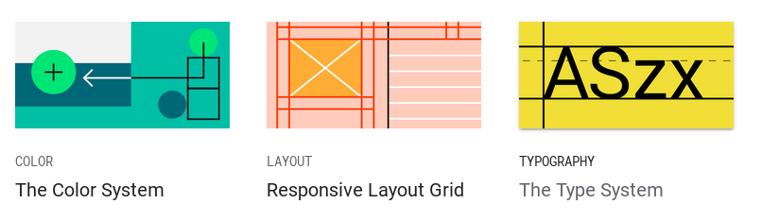
Material Design
https://material.io/design/
Layout
Color
and more

Slide 15
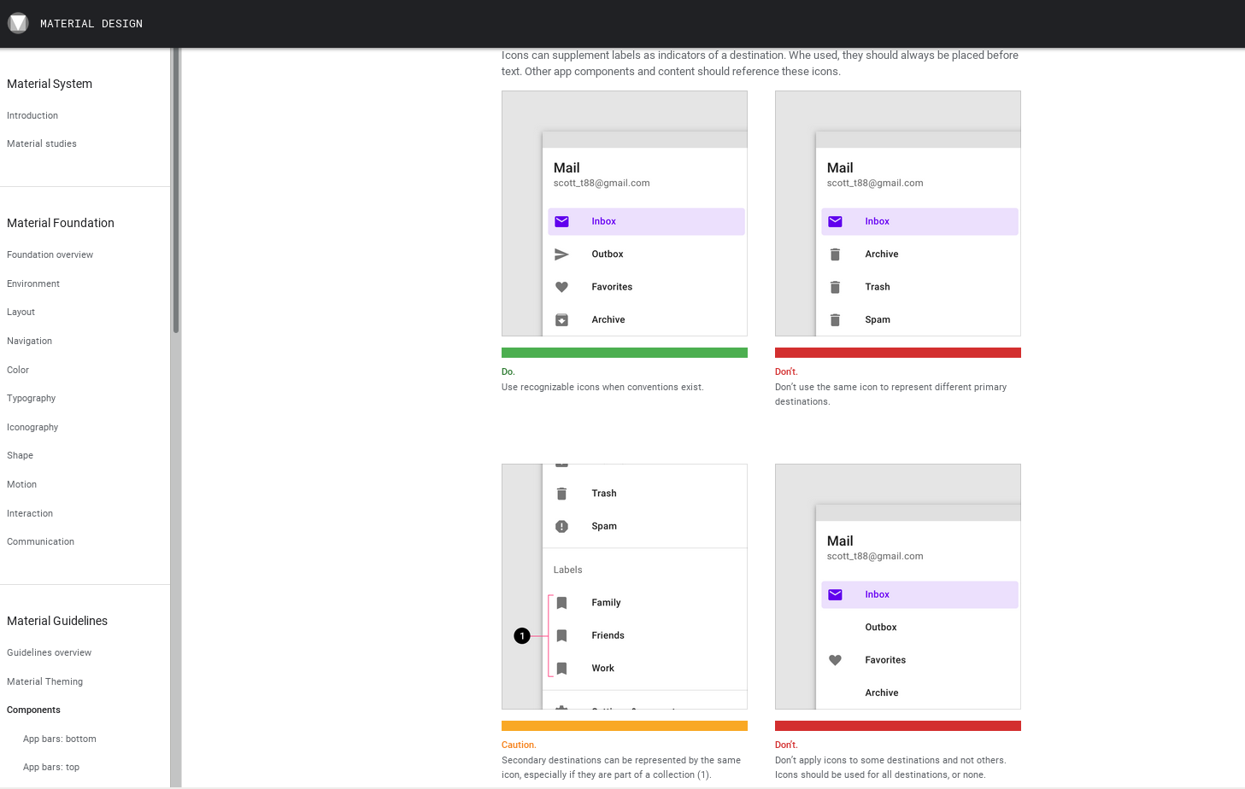
Navigation Drawer

Slide 16
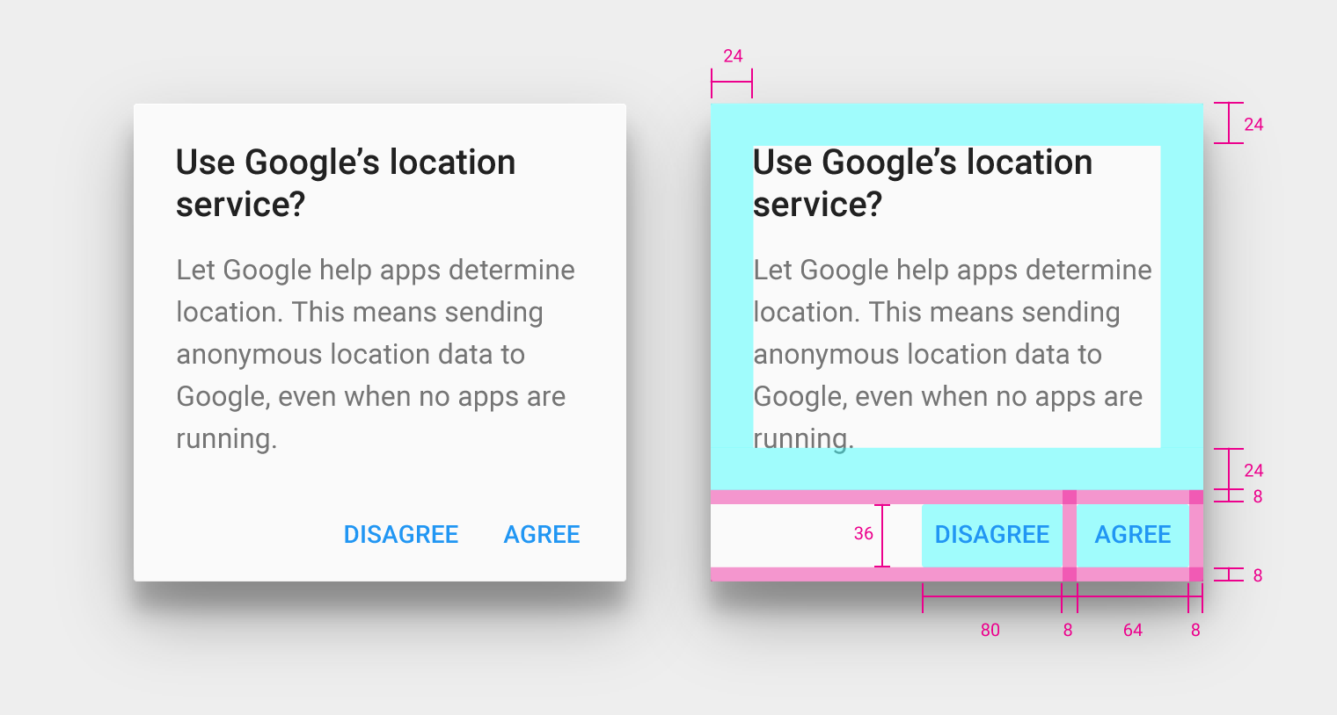
Alert Dialog

Slide 17
Gradle

Slide 18
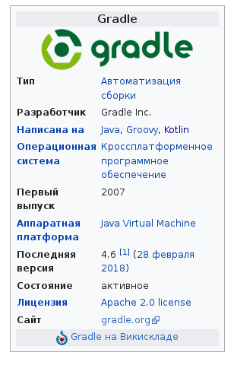
Gradle Build Tool

Slide 19
/build.gradle
buildscript {
repositories {
google()
jcenter()
}
dependencies {
classpath 'com.android.tools.build:gradle:3.1.4'
// NOTE: Do not place your application dependencies here; they belong
// in the individual module build.gradle files
}
}
allprojects {
repositories {
google()
jcenter()
}
}
task clean(type: Delete) {
delete rootProject.buildDir
}

Slide 20
/app/build.gradle
apply plugin: 'com.android.application'
android {
compileSdkVersion 27
defaultConfig {
applicationId "com.example.my_test_app"
minSdkVersion 19
targetSdkVersion 27
versionCode 1
versionName "1.0"
testInstrumentationRunner "android.support.test.runner.AndroidJUnitRunner"
}
buildTypes {
release {
minifyEnabled false
proguardFiles getDefaultProguardFile('proguard-android.txt'), 'proguard-rules.pro'
}
}
}
dependencies {
implementation fileTree(dir: 'libs', include: ['*.jar'])
implementation 'com.android.support:appcompat-v7:27.1.1'
implementation 'com.android.support.constraint:constraint-layout:1.1.3'
testImplementation 'junit:junit:4.12'
androidTestImplementation 'com.android.support.test:runner:1.0.2'
androidTestImplementation 'com.android.support.test.espresso:espresso-core:3.0.2'
}

Slide 21
Android Support Library
CardView
DrawerLayout
Сustomtabs
ActionBar
Toolbar
RecyclerView
....

Slide 22

Материалы и домашнее задание
https://t.me/joinchat/Cc5WFUf_t-KC-XVzMTmD-A
https://github.com/psrustik/android-course

Slide 23
График встреч
10 окт (среда) 18:20
16 окт (вторник) 18:20
24 окт (среда) 18:20
30 окт (вторник) 18:20
...

Slide 24
Спасибо за внимание!
Вопросы?
Гумеров Рустам Вильевич
Руководитель группы мобильной разработки
Telegram: @psrustik
Почта: rustik@intersvyaz.net

